Slide 1

เงินอุดหนุนเฉพาะกิจ
1) สิ่งก่อสร้าง ที่มีราคาต่อหน่วยต่ำกว่า 10 ล้านบาท 1 รายการ
1.1) เงินอุดหนุนค่าสิ่งก่อสร้างการจัดบริการสาธารณะด้านโครงสร้างพื้นฐานอื่นๆ
ปรับปรุงประตูเมืองพร้อมภูมิทัศน์ ถนนศรีจันทร์ ช่วงตัดถนนมิตรภาพ ถึง แยกซอยสุภธีระ และถนนรอบศาลหลักเมือง ตำบลในเมือง อำเภอเมือง จังหวัดขอนแก่น 1 แห่ง
เป็นเงิน 9,950,000 บาท

Slide 2
เงินอุดหนุนเฉพาะกิจ
สิ่งก่อสร้าง ที่มีราคาต่อหน่วยต่ำกว่า 10 ล้านบาท 1 รายการ
รายการ | งบประมาณ (บาท) | รายละเอียดโครงการ | แผนปี
ปรับปรุงประตูเมืองพร้อมภูมิทัศน์ ถนนศรีจันทร์ ช่วงตัดถนนมิตรภาพ ถึง แยกซอยสุภธีระ และถนนรอบศาลหลักเมือง ตำบลในเมือง อำเภอเมือง จังหวัดขอนแก่น 1 แห่ง | 9,950,000 | ทำการก่อสร้างปรับปรุงประตูเมืองพร้อมภูมิทัศน์ถนนศรีจันทร์ (ช่วงตัดถนนมิตรภาพถึงแยกซอยสุภธีระและถนนรอบศาลหลักเมืองตามรายละเอียดดังต่อไปนี้ งานปรับปรุงอาคารประตูเมืองขอนแก่น 1 หลัง งานปรับปรุงผิวจราจรและงานบำรุงรักษาทางถนนศรีจันทร์ (ช่วงตัดถนนมิตรภาพถึงแยกซอยสุภธีระและถนนรอบศาลหลักเมือง) ความยาวรวมไม่น้อยกว่า 850 เมตร งานอื่น ๆ ที่เกี่ยวข้อง | แผนพัฒนาท้องถิ่น(พ.ศ.2566-2570)เทศบาลนครขอนแก่น แก้ไข ฉบับที่ 6/2566 หน้าที่ 12 ลำดับที่ 2

Slide 3
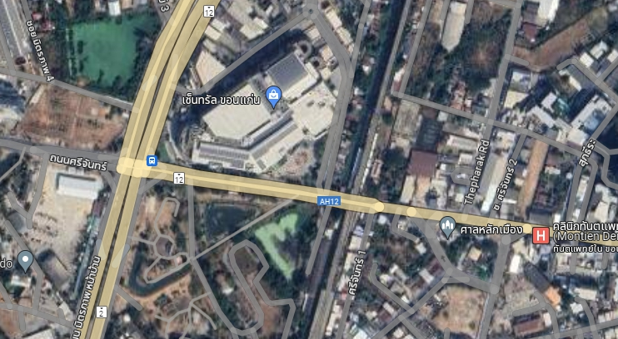
ผังบริเวณที่ดำเนินการ
จุดเริ่มต้นโครงการ
เซ็นทรัล
ขอนแก่น
ทางรถไฟ
จุดสิ้นสุดโครงการ
ประตูเมือง
ขอนแก่น
สำนักงาน
เทศบาลนครขอนแก่น

Slide 4
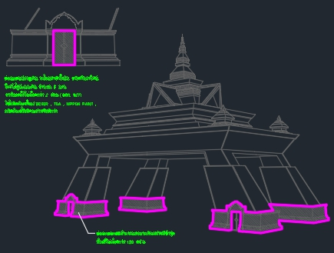
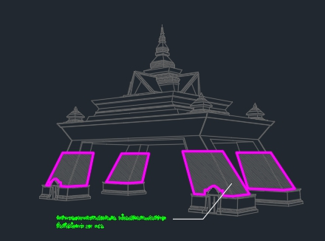
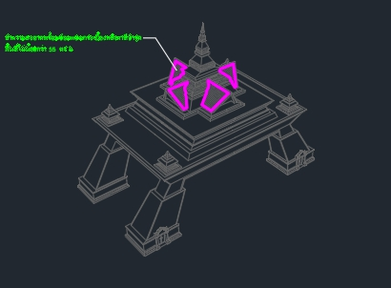
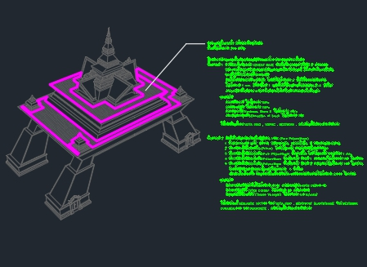
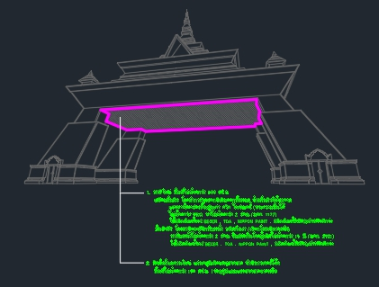
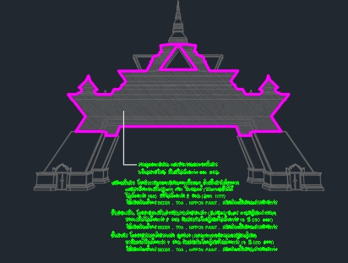
1. งานปรับปรุงอาคารประตูเมืองขอนแก่น 1 หลัง

Slide 5
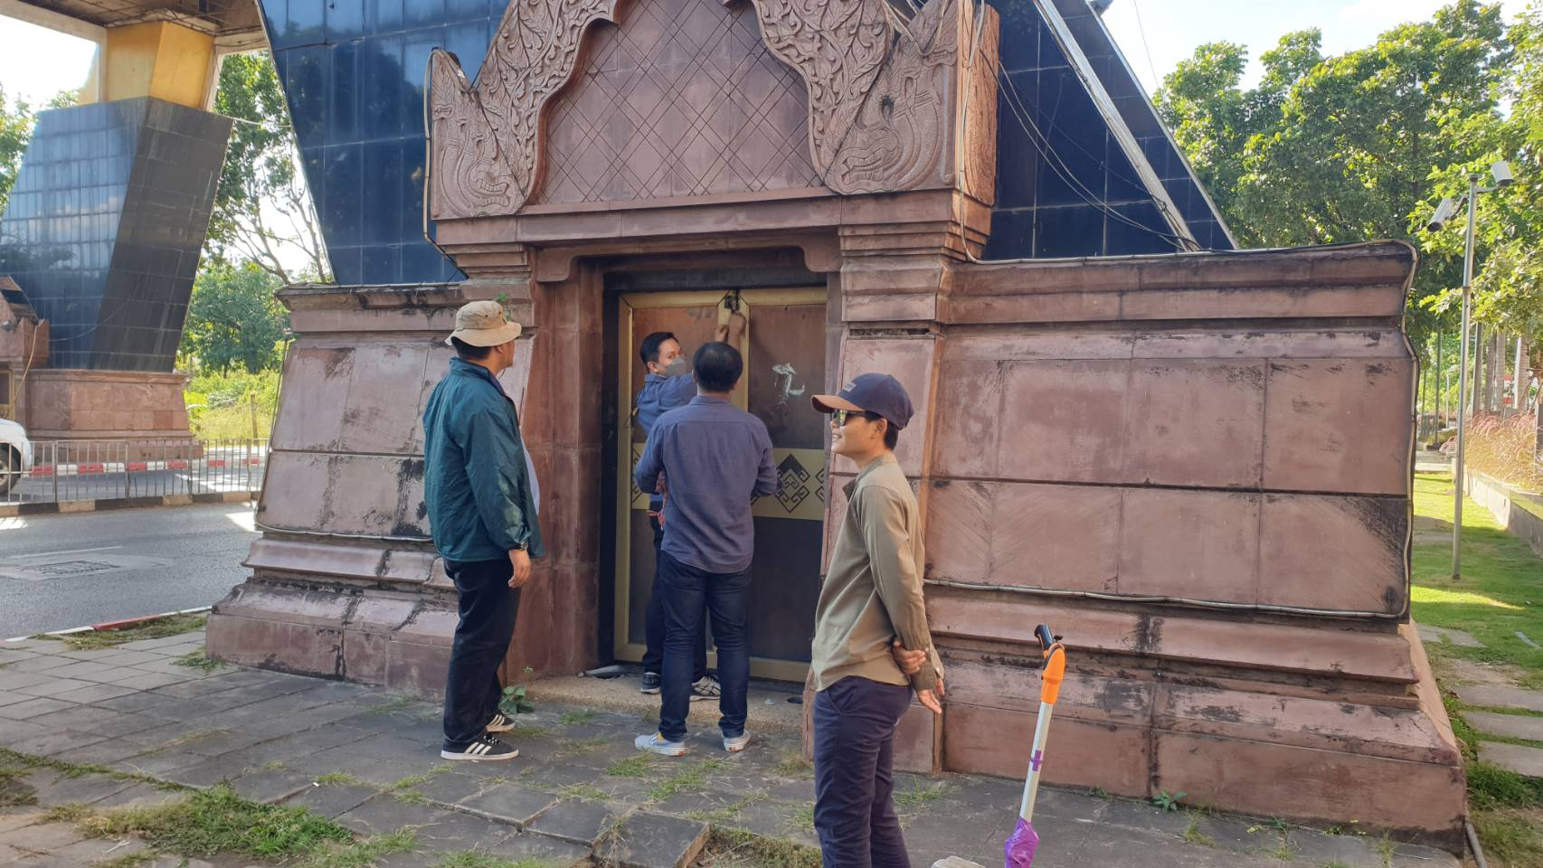
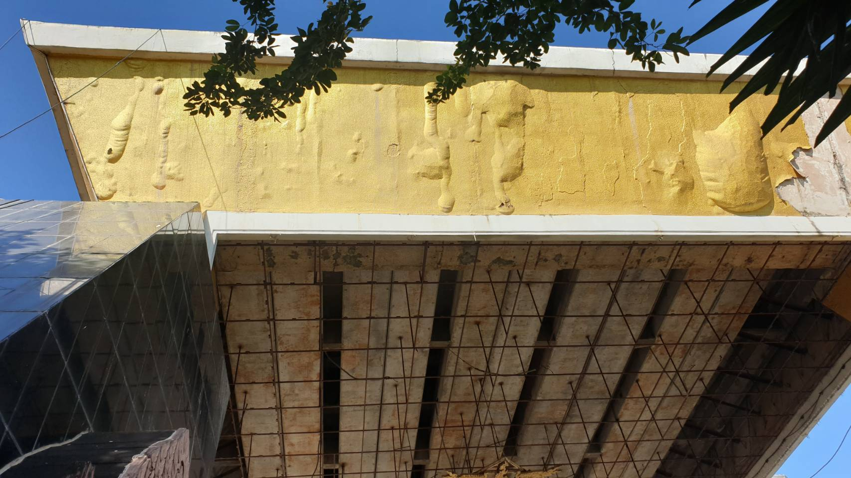
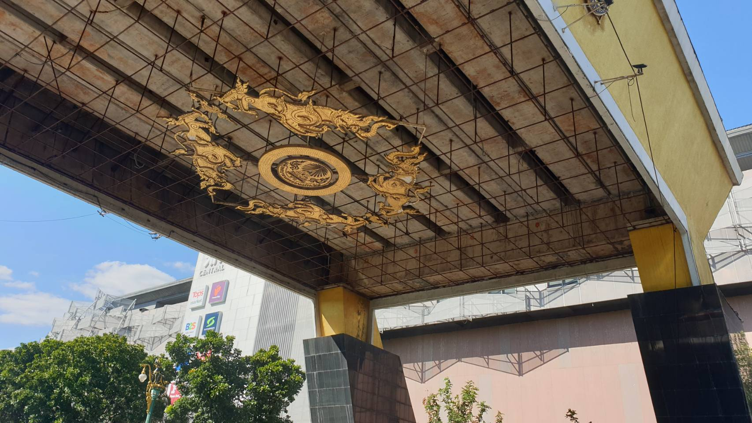
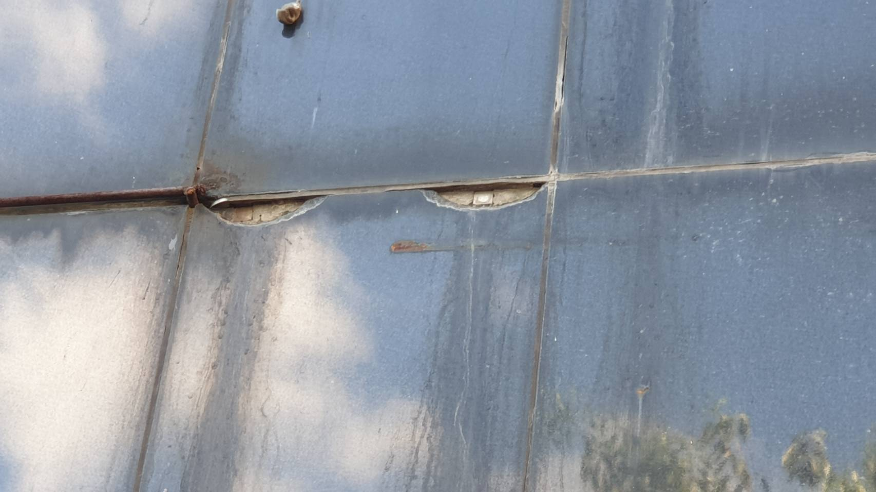

Slide 6
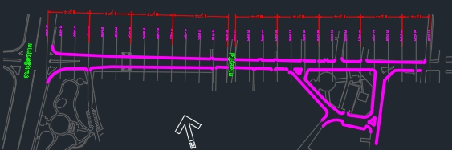
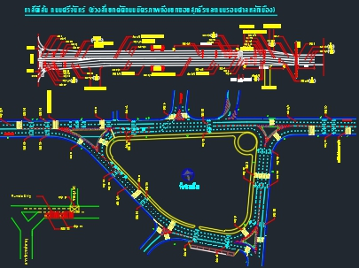
2. งานปรับปรุงผิวจราจรและงานบำรุงรักษาทางถนนศรีจันทร์
ความยาวรวมไม่น้อยกว่า 850 เมตร

Slide 7
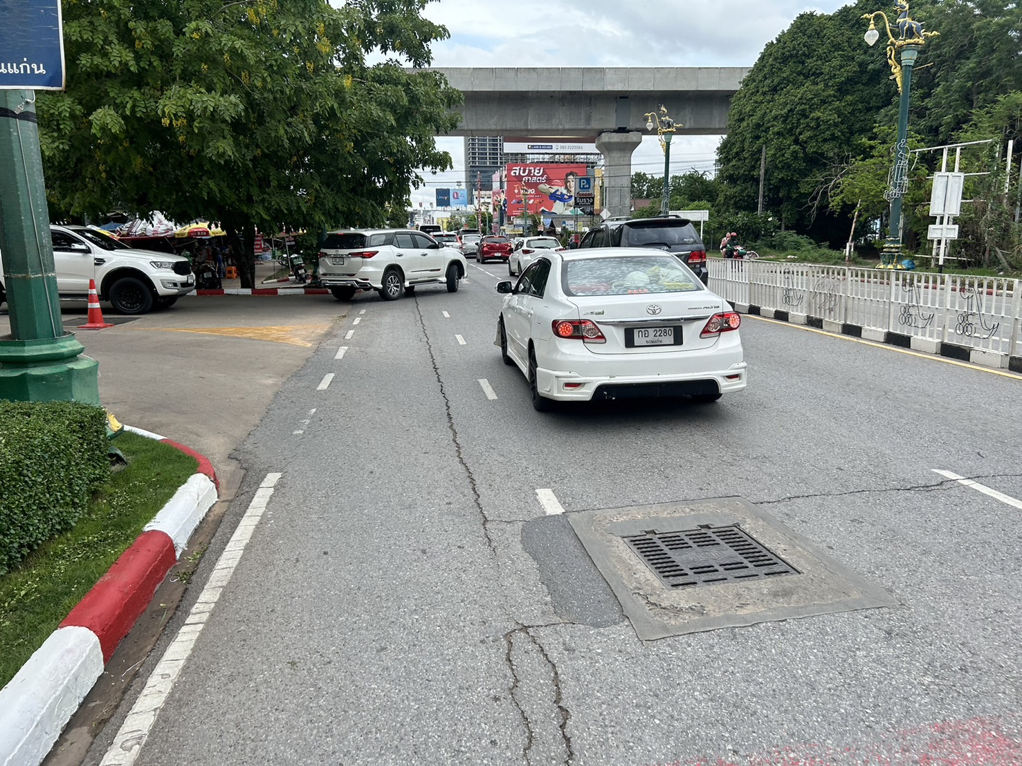
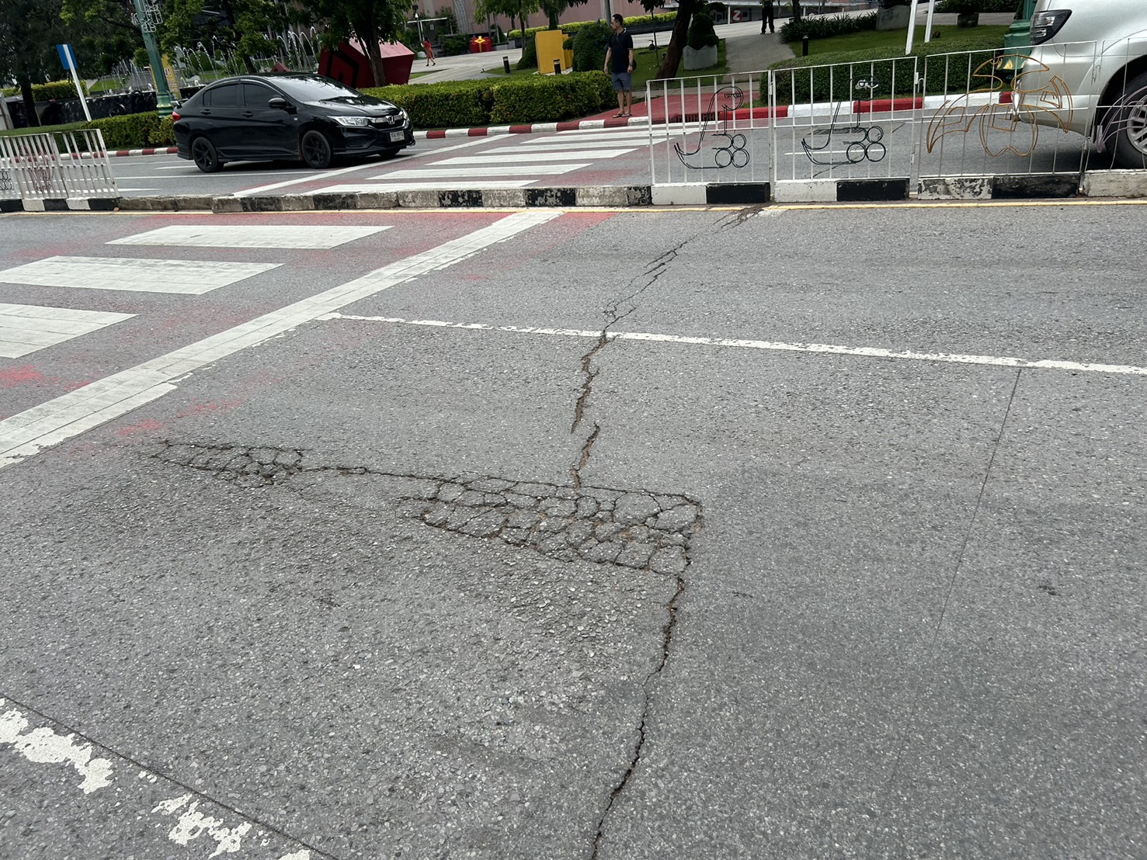
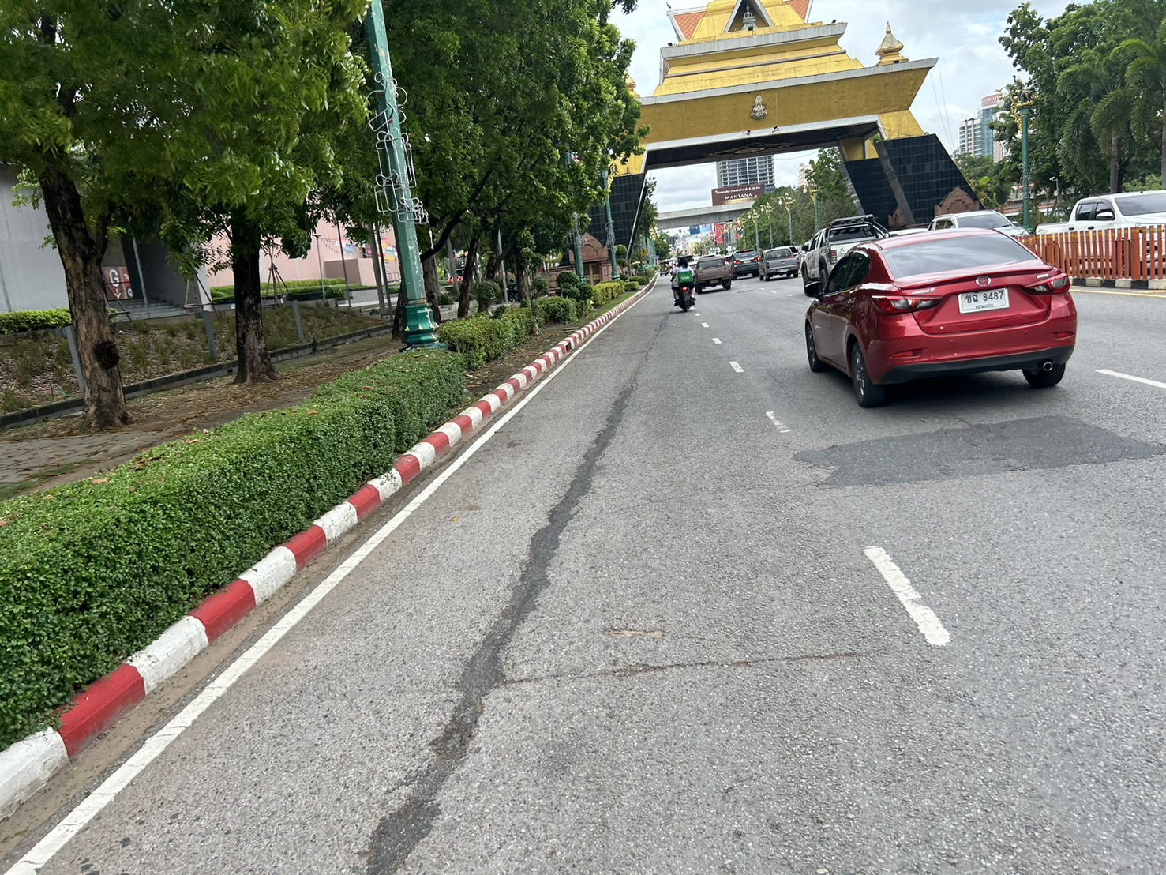
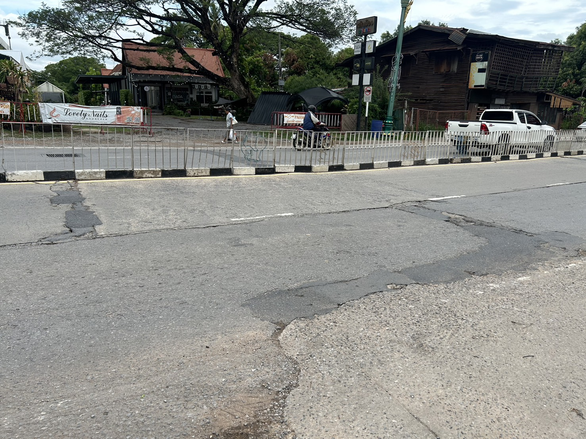

Slide 8
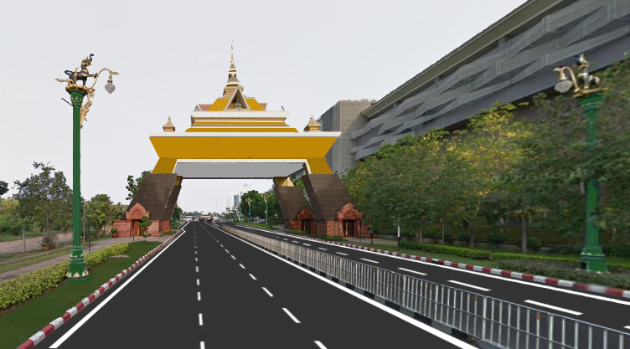
ภาพจำลองของโครงการ

Slide 9

เทศบาลนครขอนแก่น
ขอขอบคุณ

